Slide 1

歧路修远，上下求索
例谈信息学竞赛分析中的“深”与“广”
福州第一中学 肖汉骏
Notes:
大家好，我是来自福州一中的肖汉骏。今天带来的论文题目是《歧路修远，上下求索——例谈信息学竞赛分析中的“深”与“广”》。
人们往往用“深”与”广“来形容海洋，但另一方面，人类的脑海却比任何一个大洋都来得深邃、来得广阔。作为思维能力充分展示的舞台，“深”与“广”在信息学竞赛中又有什么特殊含义呢？在解题实践中又如何做到”深“与”广“呢？本文将和大家一同探讨这些问题。

Slide 2


何为“深”
层次性
  低维➔高维
  条件简化➔条件复杂
连续性
  锲而不舍、步步深入
  充分利用之前结果
要素间关系
  单调性
  周期性
Notes:
问题分析中的“深”，有这么几层意思：
一是层次性。层次方面的观察就是要抓住问题的来龙去脉，从低维的、条件简化的情况来考察问题。再由浅入深，分析问题在高维的、条件复杂的情况下产生的变化，以求突破。
二是连续性。分析问题的过程往往是漫长而坎坷的。倘若想到哪里就分析到哪里，思维就容易混乱。反之，若能沿着确定的方向步步深入，充分利用每一步分析的结果，就容易挖掘出一些有用的东西来。
三是注意要素之间的关系。信息学问题并不是要素的简单相加，要素之间的相互关系也是客观存在的，而且更为本质和深刻。要素间诸如单调性、周期性等等关系，往往可以成为解题的突破口。

Slide 3

何为“广”
眼界广（解题策略）
  贪心算法
  随机化算法
思路广（分析角度）
  综合分析
  全面把握
手段广（分析手段）
  各有千秋
  兼收并蓄
Notes:
而问题分析中的“广”，内涵就更为丰富：
一是开阔的眼界。在考场的仓促时间内，很多问题要获得完美的解决是困难的，甚至是不可能的。这就需要我们发挥想象力，运用各种策略解决问题。
二是广阔的思路。一个相同的问题，从不同角度看往往有不同结果。如果能把这些结果综合起来，就能较为全面地理解问题。一些隐蔽的信息在各个方向的探测下，也就无所遁形了。
三是丰富的分析手段。分析手段是思维的利器，能抓出问题的本质所在。若能掌握各种分析手段，就似精通了十八般兵器的武林高手，“谈笑间，问题灰飞烟灭”。

Slide 4
问题描述
Paper 第2届广东省大学生程序设计竞赛
有N篇文章，每篇文章有一个阅读时间T_{i}，价值V_{i}．读一篇文章的代价定义为读完这篇文章的时刻乘上它的价值。求一个文章的阅读顺序，使得总代价最小。
另外，有一些文章的作者是相同的，这些文章必须按照作者写文章的先后顺序阅读。
数据规模：1≤ N ≤ 50 000
Notes:
下面，以一道题为例，谈谈如何在问题分析中真正做到“深”与“广”。
这道题的大意是：有N篇文章，每篇文章有一个阅读时间T_{i}，价值V_{i}．读一篇文章的代价定义为读完这篇文章的时刻乘上它的价值。求一个文章的阅读顺序，使得总代价最小。
另外，有一些文章的作者是相同的，这些文章必须按照作者写文章的先后顺序阅读。

Slide 5
初步分析
这个问题要求的是一个最佳的阅读顺序，使得总代价最小。但又附加了一定限制，即同一作者所写的文章要按时间顺序阅读。
弱化条件
由浅入深
Notes:
这个问题要求的是一个最佳的阅读顺序，使得总代价最小。但又附加了一定限制，即同一作者所写的文章要按时间顺序阅读。
直接考虑问题本身似乎不容易找到很好的方向，所以我们不妨先尝试弱化条件，由浅入深地解决原问题。

Slide 6
去除限制条件
倘若每个作者只写一本书，该如何确定阅读顺序呢？
考察相邻的两本书，设它们的阅读时间为T₁,T₂，价值为V₁,V₂。
T₁
T₂
V₁
V₂
Notes:
我们尝试去除作者因素，考虑这个特殊情况下问题的解。
问题要我们求一个最优序列。显然，最优序列不是胡乱排列的，必然有某种因素使得它成为最优。而最优序列的特殊之处就在于：经过任意改变后，得到的结果都不比原序列优。
在序列中最简单的改变莫过于交换相邻元素了。我们就照着这个思路进行深入分析：
考察相邻的两本书，设它们的阅读时间为T₁,T₂，价值为V₁,V₂。

Slide 7
交换相邻文章之后
T₁
T₂
T₂
T₁
V₁
V₂
V₂
V₁
第一本书的阅读完成时间推迟了T₂，第二本书则提前了T₁。
总代价变化：T₂V₁-T₁V₂。
对于最优序列，一定有： T₂V₁>T₁V₂ ，也即V₁/T₁>V₂/T₂。
Notes:
如图所示，交换这两本书的阅读顺序后，第一本书的阅读完成时间推迟了T₂，第二本书则提前了T₁。
所以，总代价的变化为T₂V₁-T₁V₂。
对于最优序列，总代价的变化一定大于0，即T₂V₁>T₁V₂ ，整理得V₁/T₁>V₂/T₂ 。

Slide 8

特殊情况的解决
相邻两项有这个关系，那么，整个序列不就是按照V_{i}/T_{i}从大到小的顺序排列么？
只要一个简单的排序即可。
时间复杂度：O(NlogN)
轻松愉快！
Notes:
相邻两项有这个关系，那么，整个序列不就是按照V_{i}/T_{i}从大到小的顺序排列么？
至此，特殊情况已被轻松解决，时间复杂度为O(NlogN)。

Slide 9

从特殊到一般
如何处理作者因素对阅读顺序的影响？
仍然应用从特殊到一般的思想展开分析。
只有两个作者的情况。
而在所有两个作者的情况中，某位作者只写了一篇文章的情况又最为特殊。
Notes:
回到一般情况，我们该如何处理作者因素对阅读顺序的影响？
仍然应用从特殊到一般的思想展开分析。
在所有一般情况中，只有两个作者的情况是最特殊的，而在所有两个作者的情况中，某位作者只写了一篇文章的情况又最为特殊。

Slide 10
最特殊的一般情况
考察独立文章应何时阅读。
根据刚才的分析，最优序列中相邻的可交换元素满足关系：V₁/T₁>V₂/T₂
也即，独立文章的比值要小于前面的，大于后面的。
Notes:
我们不妨来考察一下这篇独立文章应何时阅读。
根据刚才的分析，最优序列中相邻的可交换元素满足关系：
V₁/T₁>V₂/T₂
也即，独立文章的比值要小于前面的，大于后面的。单纯从数学推演的角度出发，满足上式的位置可能有很多，没有好的性质能够加以利用。

Slide 11
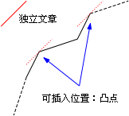
以形助数
而二元组比值的形式，不禁促使我们联想到直线的斜率。
不妨把问题图形化，用广泛的分析手段尝试解决问题。
在图形中，独立文章的斜率要介于前后之间。
Notes:
而二元组比值的形式，不禁促使我们联想到直线的斜率。这里，不妨尝试一下，用广泛的分析手段解决问题。
我们将每篇文章看作一个向量(V_{i},T_{i})，则V_{i}/T_{i}就是斜率。
刚才的数学结论在图形中就表示为，独立文章的斜率要介于前后之间。那么，独立文章的插入位置在图形中就可以形象地表示为“凸点”，如图所示：

Slide 12
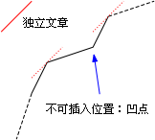
多角度观察，凸点和凹点
只注意问题一个方面的性质是有悖于“广”的要求的。
容易用反证法证明，凹点是不能被新的文章插入的。
而什么图形不包含凹点呢？是的，就是凸包！
Notes:
当然，只注意问题一个方面的性质是有悖于“广”的要求的。
注意那些不可插入位置，它们在图形中表示为“凹点”。容易用反证法证明，凹点是不能被新的文章插入的。也就是说，我们可以把形成凹点的两个向量合并，来去除凹点。
而什么图形不包含凹点呢？是的，就是凸包！

Slide 13
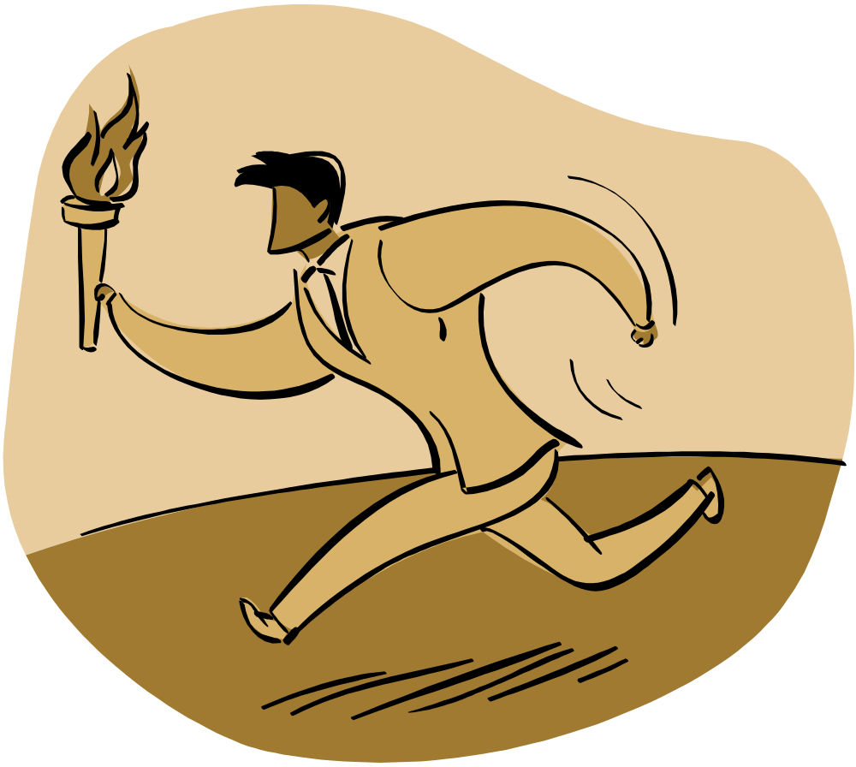
凸包！
Notes:
可以预感，我们离最终的答案仅仅有一步之遥。

Slide 14
最终算法
分别处理每一个作者，求出文章形成的凸包。则该作者所写的文章被凸包上的点划分为若干段，每段的斜率单调递减。
而后把所有文章段按斜率降序排序，即为所求的最优序列。
时间复杂度：O(NlogN)
Notes:
稍加整理，容易得出以下算法：
分别处理每一个作者，求出文章形成的凸包。则该作者所写的文章被凸包上的点划分为若干段。
而后把所有文章段按斜率降序排序，即为所求的最优序列。

Slide 15
回顾
回顾这道题的解决过程：
去除限制条件，从特殊情况着眼。
在一般情况中，又选取了最为特殊的情况。
运用数形结合的分析方法。
从正反两个方面考察了凸点和凹点。
最后联想到凸包，一气呵成地解决问题。
Notes:
回顾这道题的解决过程：
我们先去除了限制条件，从特殊情况着眼，得出了最优序列相邻元素之间的关系。
在一般情况中，我们又选取了最为特殊的两作者情况讨论。
随后又运用了数形结合的分析方法，从正反两个方面考察了凸点和凹点。
最后联想到凸包，一气呵成地解决问题。

Slide 16
启示
可以看到，问题解决过程中的每一步，都或多或少地和“深”和“广”有所联系。
在平常的解题实践中，我们往往依靠经验。
然而效果时好时坏，难以把握。
这正说明了零碎的经验，是不能代替系统的理论的。
Notes:
可以看到，问题解决过程中的每一步，都或多或少地和“深”和“广”有所联系。
在平常的解题实践中，我们往往依靠经验、不自觉地使用各种分析方法。然而效果时好时坏，难以把握。
这正说明了零碎的经验，是不能代替系统的理论的。

Slide 17
启示
若能在分析过程中遵循一定的规则，做到有理、有序地分析，就能避免凭借经验带来的不稳定性。
另一方面，解题的成功并不是问题的结束。
在我的论文中还叙述了如何将问题在“深”与“广”的方向延伸、拓展，从而提高分析能力。
Notes:
若能在分析过程中遵循一定的规则，做到有理、有序地分析，就能避免凭借经验带来的不稳定性。
另外，解题的成功并不是问题的结束。
在我的论文中还叙述了如何将问题在“深”与“广”的方向延伸、拓展，从而提高分析能力。

Slide 18

总结
磨刀不误砍柴功
谋定而后动
在智力上有所发展
在能力上有所提高
知其然 知其所以然
Notes:
“磨刀不误砍柴功”，若能在解题过程中做到“谋定而后动”，坚持良好的分析习惯；在解题成功后又有意识地将问题向“深”、“广”延伸，比较不同层次、不同角度的解法，“知其然 知其所以然”。相信，假以时日，我们的思维能力、分析能力就会有很大的进步，真正做到奥林匹克竞赛所追求的，”在智力上有所发展，在能力上有所提高“。

Slide 19
The End.
Notes:
我的演讲到此结束，欢迎大家提问。

